Slide 1

Enginyeria del Software
Pràctiques: Grup 432-12
Sprint 01: Requisits Funcionals i No Funcionals

Slide 2
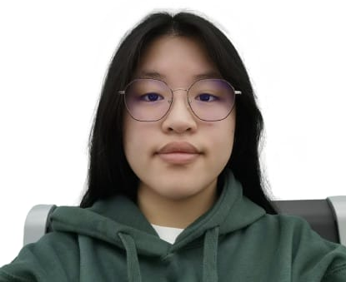
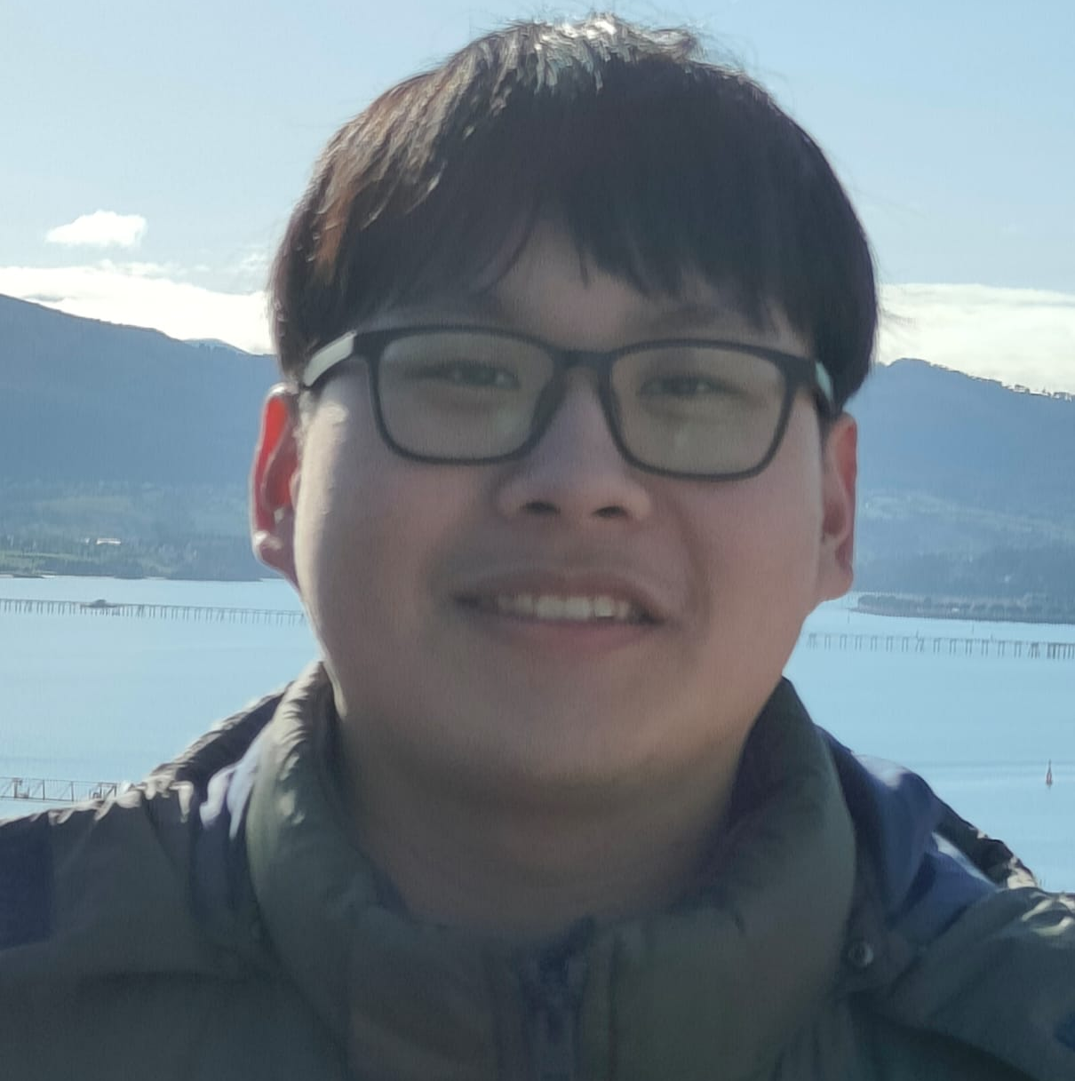

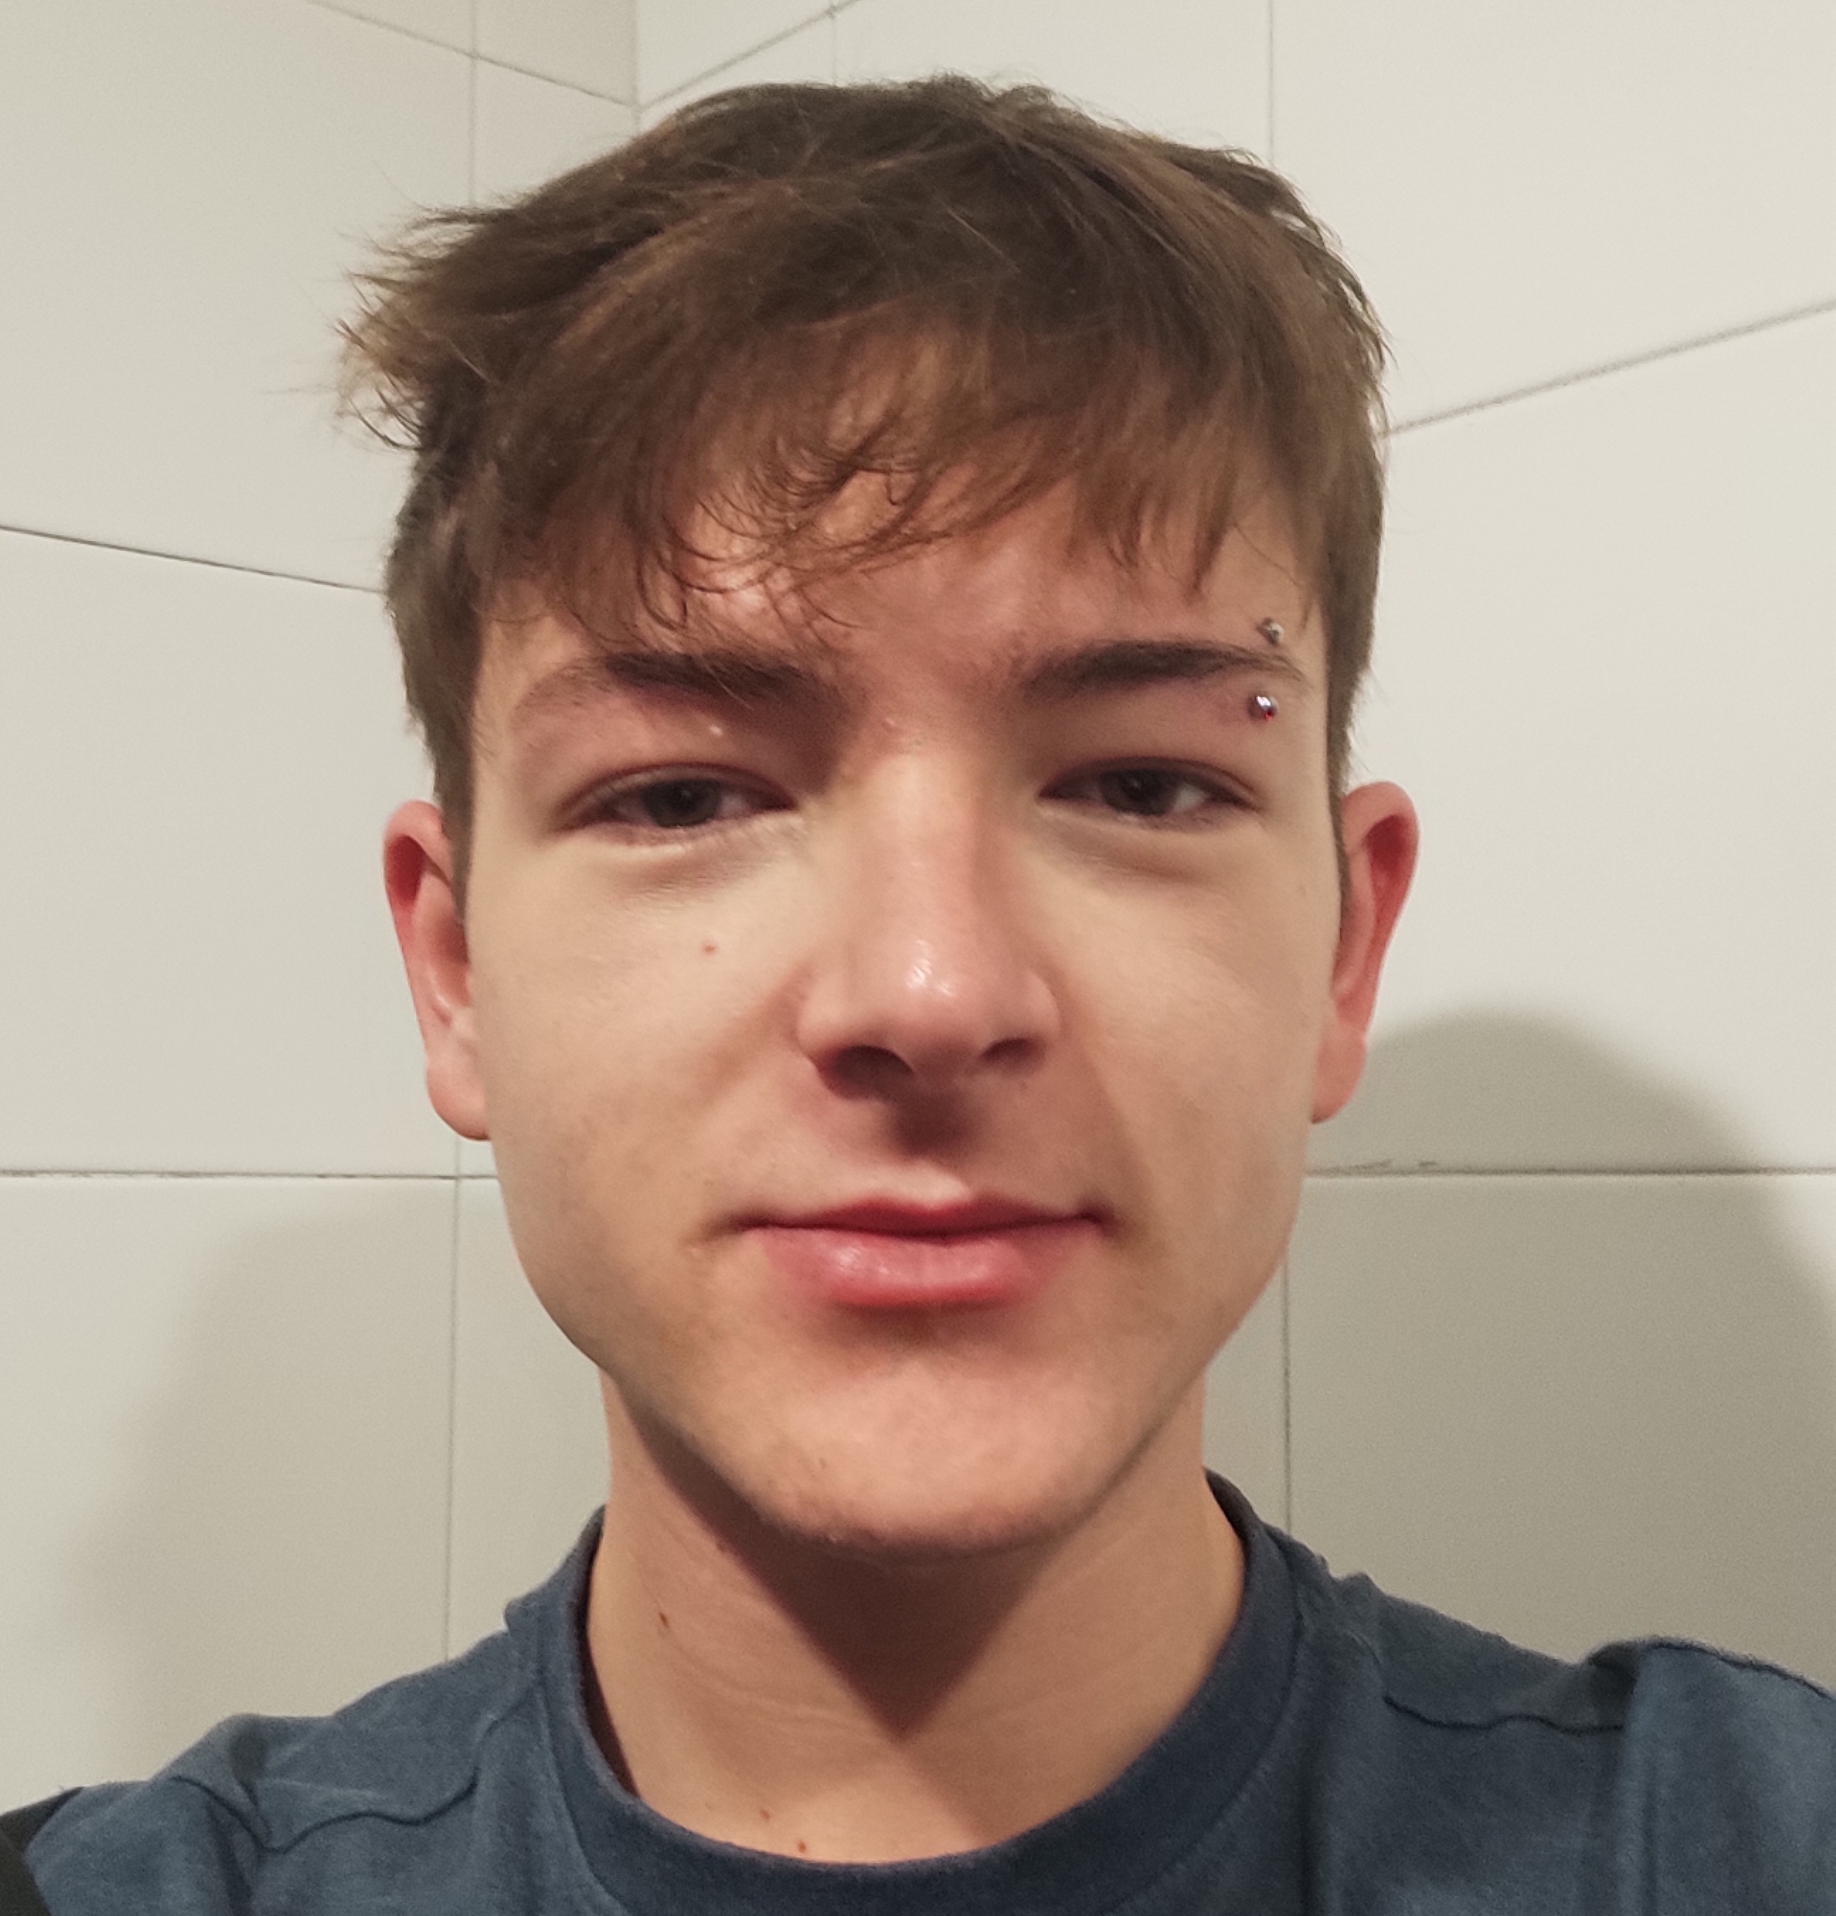
Composició de l’equip
Laian Lishuang
Junyie Liu
Marc Camarero

Slide 3
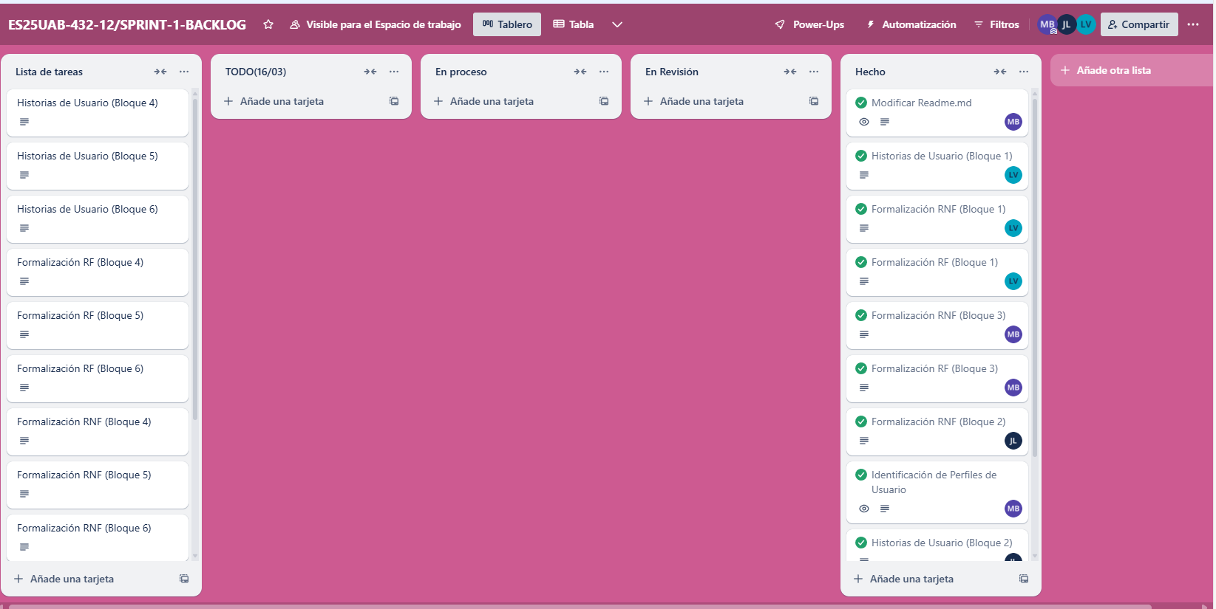
Tasques fetes al sprint
-RF/RNF Bloques 1-3, Identificación de Perfiles de Usurario, Readme.md, Creación directorio.

Slide 4
Perfils d’usuari a l’aplicació QUEMENGES
Perfil 1-Cliente: pequeño consumidor que de forma esporadica o regular decide pedir comida a domicilio.
Perfil 2-Cocinero: persona aficionada a la cocina que quiere monetizar sus platos en su tiempo libre.
Perfil 3-Repartidor: persona con un vehículo que está interesada en recibir una compensación económica a cambio de realizar las entregas entre cocinero y cliente.

Slide 5
Requisitos de Usuario
RF-1-01: Gestión de Cuentas y Perfiles
RF-1-02: Tipo de Cuenta
RF-1-03: Acceso y Autenticación

Slide 6
Requisits Client
RF-1-04: Gestión de Pedidos
RF-2-01: Consulta de Platos y Menús
RF-2-02: Visualización de Opciones
RF-2-03: Ordenación por Distáncia
RF-2-04: Opción de búsqueda Específica
RF-2-05: Reserva de Comandas
RF-3-03: Seguimiento de la Entrega (RNF-3-01: Interfície de Google Maps(RNF de Interfícies Externas))

Slide 7
Requisits Repartidor y Cocinero
RF-3-04: Interfície de Entregas
RNF-3-01: Interfície de Google Maps(RNF de INterfícies Externas)

Slide 8
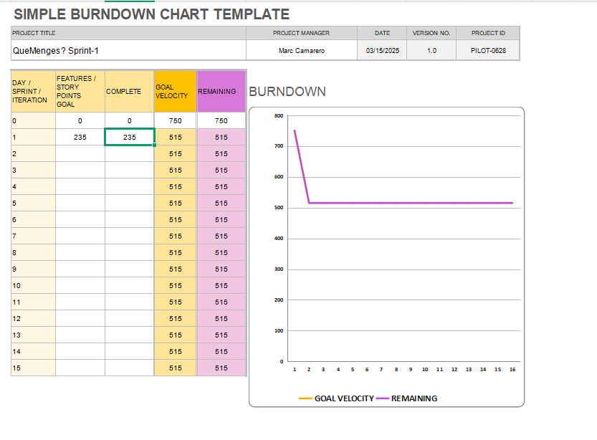
Burn-down chart

Slide 9
Enginyeria del Software
Pràctiques: Grup 432-12
Sprint 01: Requisits Funcionals i No Funcionals

